Slide 1
Имитационное моделирование
Лабораторная работа №7. Дискретно-событийное моделирование: M/M/c и модель Росса Глущенко Евгений Игоревич

Slide 2
Информация

Slide 3

Докладчик и работа
Глущенко Евгений Игоревич
студент группы НФИбд-01-23
студенческий билет: 1132239110
РУДН имени Патриса Лумумбы
тема: M/M/c и модель Росса
средства: Julia, DrWatson, CSV, DataFrames, CairoMakie, Literate.jl

Slide 4
Цель и задачи

Slide 5
Цель и постановка
Реализовать дискретно-событийные модели M/M/c и Росса
Сопоставить имитацию M/M/c с аналитическими формулами
Исследовать время до отказа системы в модели Росса
Провести параметрические эксперименты
Подготовить воспроизводимый набор скриптов, таблиц и графиков

Slide 6
Что требовалось сделать
Создать Julia-проект в структуре DrWatson
Реализовать общий модуль src/QueueingModels.jl
Выполнить базовые сценарии и параметрические сканы
Построить графики и сохранить CSV-таблицы
Сгенерировать clean, markdown и ipynb-материалы

Slide 7
Теоретическая часть

Slide 8
Модель M/M/c
Основные параметры:
lambda — интенсивность входного потока
mu — интенсивность обслуживания
c — число каналов
$$ρ=\frac{λ}{cμ}$$
Характеристики:
вероятность ожидания P_{wait}
среднее ожидание W_q
среднее число в очереди L_q
среднее число в системе L
При rho >= 1 система неустойчива.

Slide 9
Модель Росса
Параметры модели:
N рабочих машин
S резервных машин
repairers ремонтников
tau_f среднее время до отказа
tau_r среднее время ремонта
События:
отказ машины
постановка в ремонт
завершение ремонта
системный отказ при пустом резерве
Аналитика строится по линейной системе для T_k.

Slide 10
Реализация

Slide 11
Структура проекта и запуск
Основные файлы:
src/QueueingModels.jl
scripts/mmc.jl
scripts/mmc_parameters.jl
scripts/ross.jl
scripts/ross_parameters.jl
Основные команды:
cd ~/labs/lab07/project ~/.juliaup/bin/julia --project=. -e 'using Pkg; Pkg.instantiate()' ~/.juliaup/bin/julia --project=. -e 'include("scripts/mmc.jl")' ~/.juliaup/bin/julia --project=. -e 'include("scripts/ross.jl")' ~/.juliaup/bin/julia --project=. scripts/tangle.jl

Slide 12
Инициализация проекта и базовый запуск M/M/c

Slide 13
Сначала было активировано окружение проекта, затем запущен базовый сценарий M/M/c. По результату получены customers = 5000, mean wait = 8.3449, utilization = 0.8989.

Slide 14
Параметрический запуск M/M/c
исследовано 18 сценариев
сетка: lambda in [0.3, 0.6, 0.9]
число каналов: c in 1:6
результат сохранён в mmc_parameter_scan.csv

Slide 15
Реализация в QueueingModels.jl
Для M/M/c:
аналитика Эрланга;
событийный цикл прихода и обслуживания;
журнал заявок;
журнал событий;
time-weighted метрики.
Для модели Росса:
событийный цикл отказов и ремонтов;
очередь на ремонт;
несколько ремонтников;
аналитическая оценка времени до отказа;
пакет независимых прогонов.

Slide 16
Результаты M/M/c

Slide 17
Базовый сценарий M/M/c
Параметры:
lambda = 0.9
mu = 0.5
c = 2
num_customers = 5000
seed = 123
Результат:
sim_wq = 8.3449
analytic_wq = 8.5263
sim_pwait = 0.8556
sim_utilization = 0.8989

Slide 18
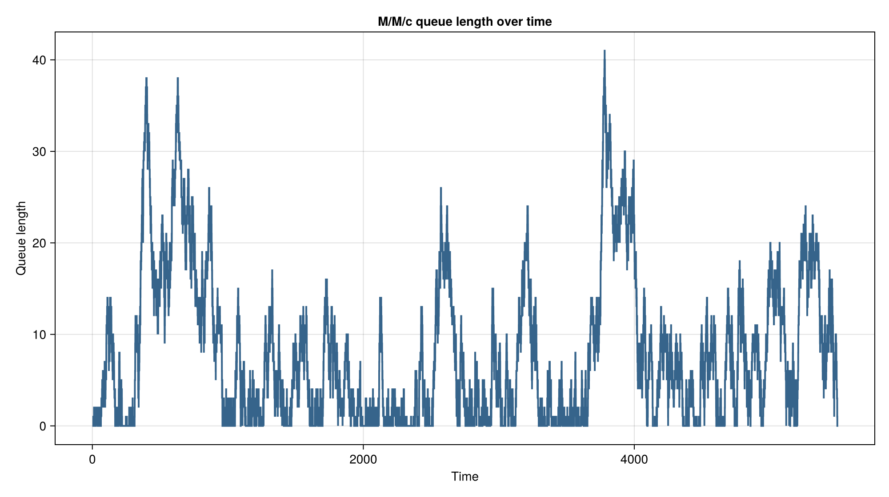
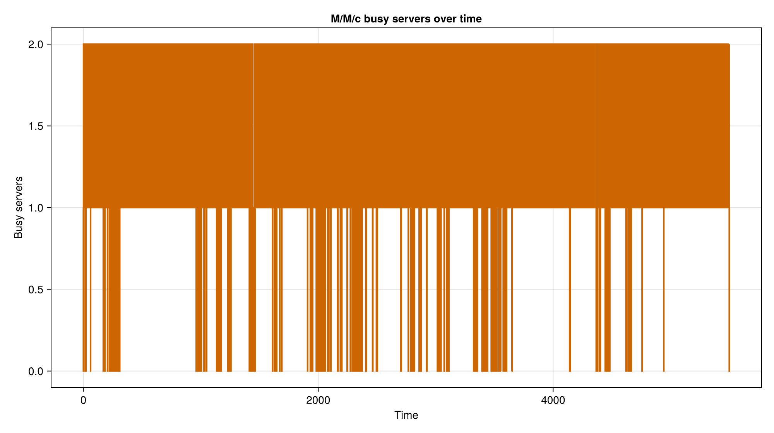
Динамика очереди и каналов

Slide 19
Высокая загрузка rho = 0.9 поддерживает длинные очереди и почти постоянную занятость обоих каналов.

Slide 20
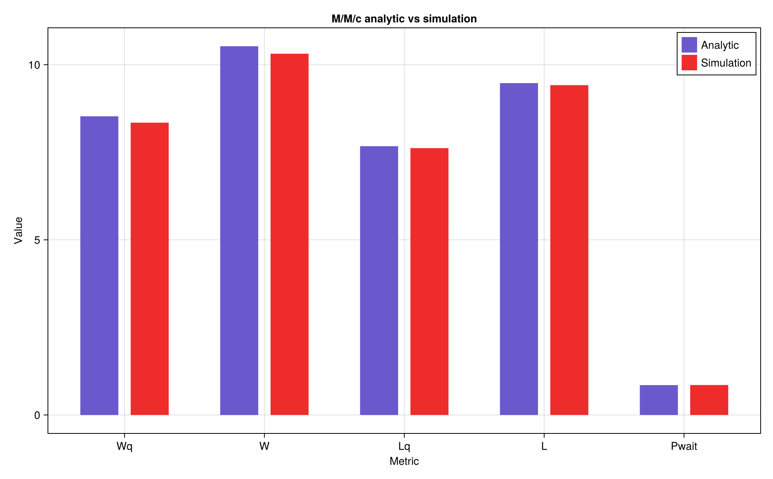
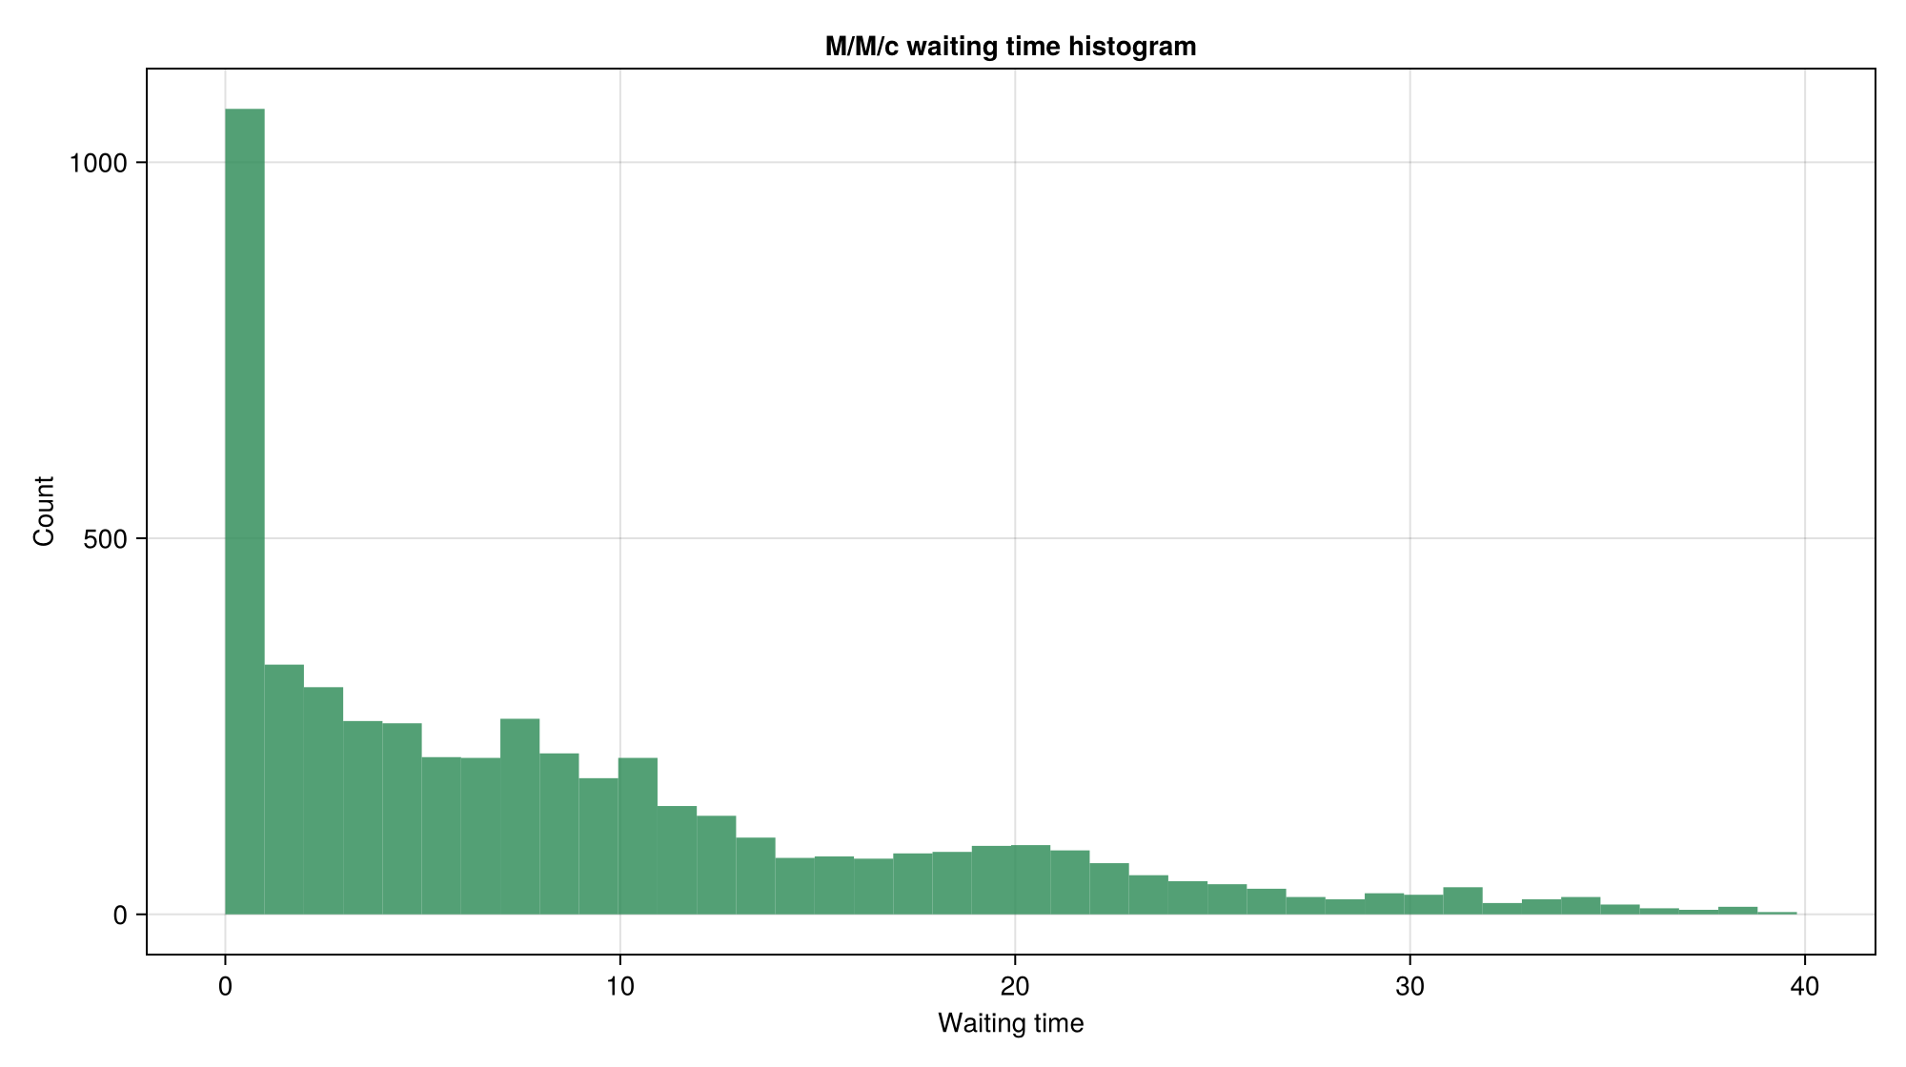
Распределение ожидания и сравнение с аналитикой

Slide 21
Базовый прогон хорошо согласуется с аналитикой. Наибольший интерес представляют W_q и L_q, потому что именно они чувствительны к режиму загрузки.

Slide 22
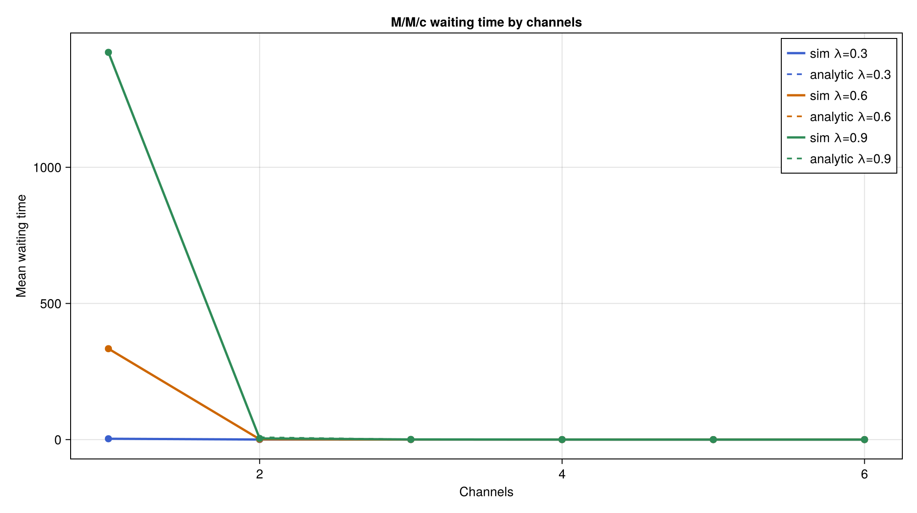
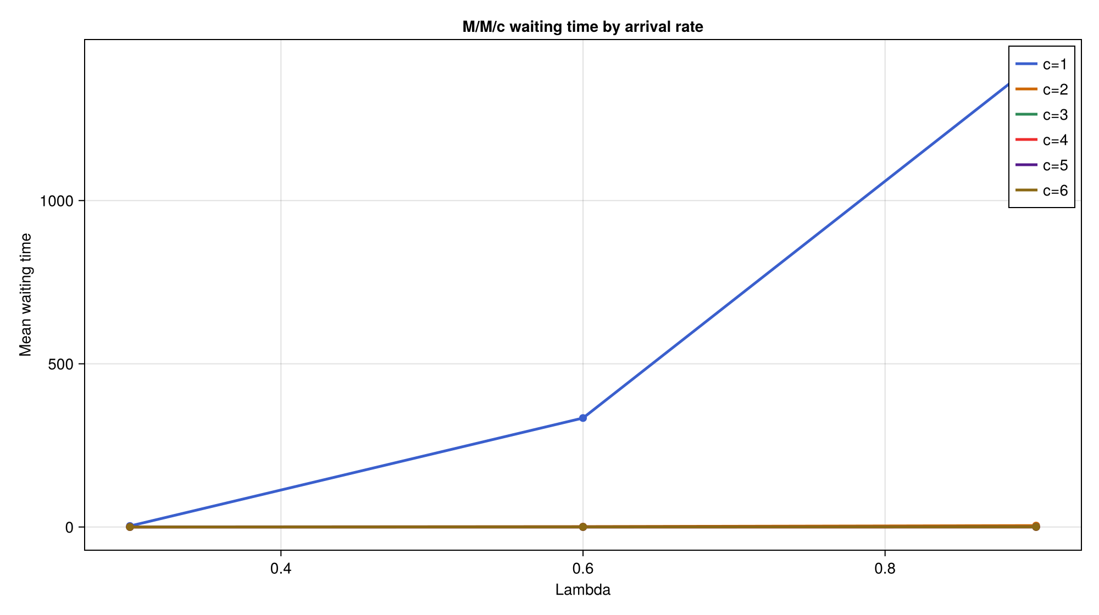
Параметрический анализ M/M/c

Slide 23
Рост числа каналов быстро снижает W_q, а рост lambda переводит систему в область длинных очередей. Для c = 1 и больших lambda проявляется неустойчивый режим.

Slide 24
Результаты модели Росса

Slide 25
Базовый сценарий модели Росса
Параметры:
N = 10
S = 3
repairers = 1
runs = 300
tau_f = 100.0
tau_r = 1.0
Результат:
mean_crash_time = 11937.8165
analytic_crash_time = 12340.0
mean_repair_queue = 0.0120
repairer_utilization = 0.1010

Slide 26
Запуск сценариев модели Росса

Slide 27
Выполнены базовый сценарий и параметрический скан модели Росса. Во втором случае было рассчитано 12 конфигураций системы.

Slide 28
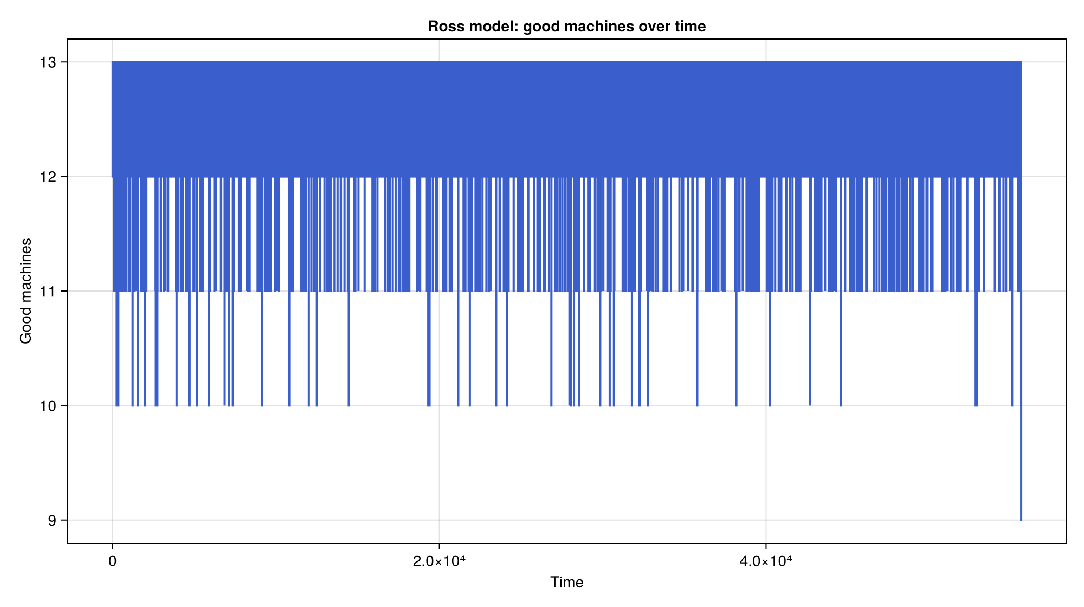
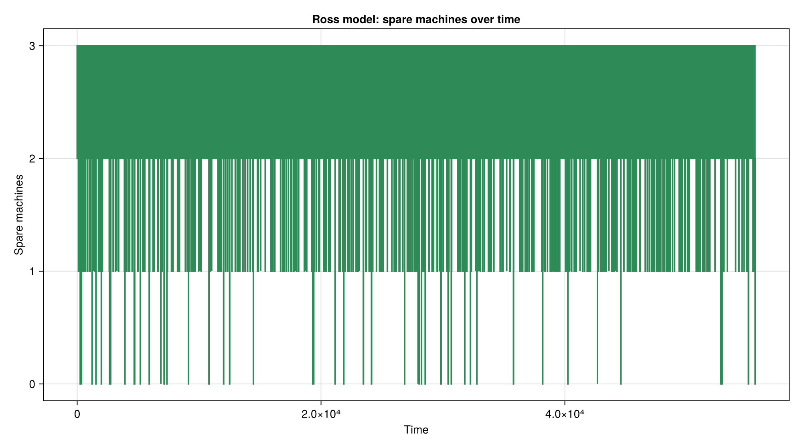
Динамика исправных и резервных машин

Slide 29
Ключевым индикатором устойчивости является запас резерва. Пока резерв не исчерпан, число исправных машин остаётся высоким.

Slide 30
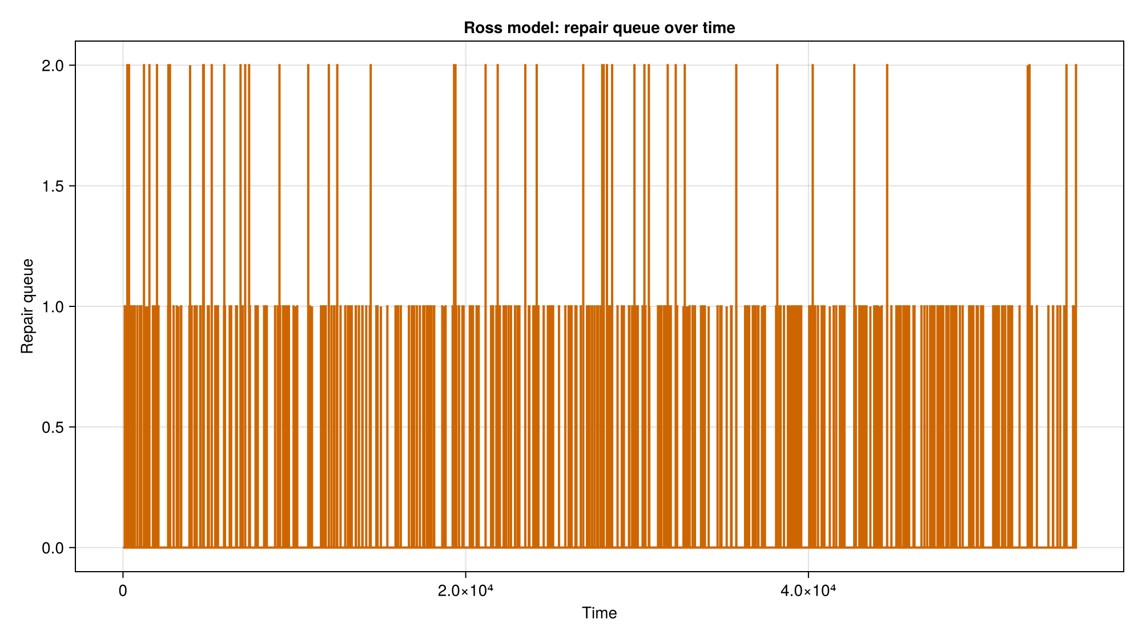
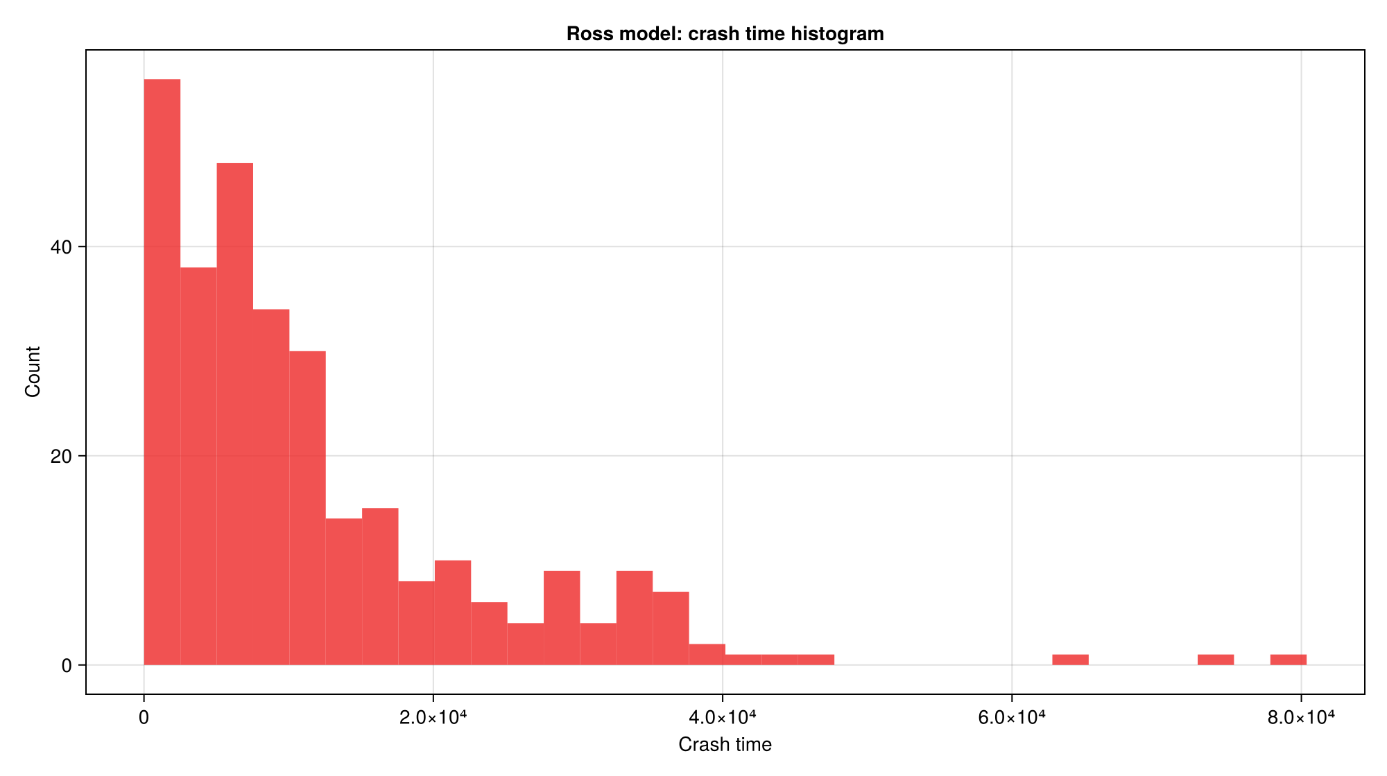
Очередь на ремонт и статистика отказа

Slide 31
Базовый режим имеет почти нулевую очередь на ремонт, а имитационное среднее времени до отказа близко к аналитической оценке.

Slide 32
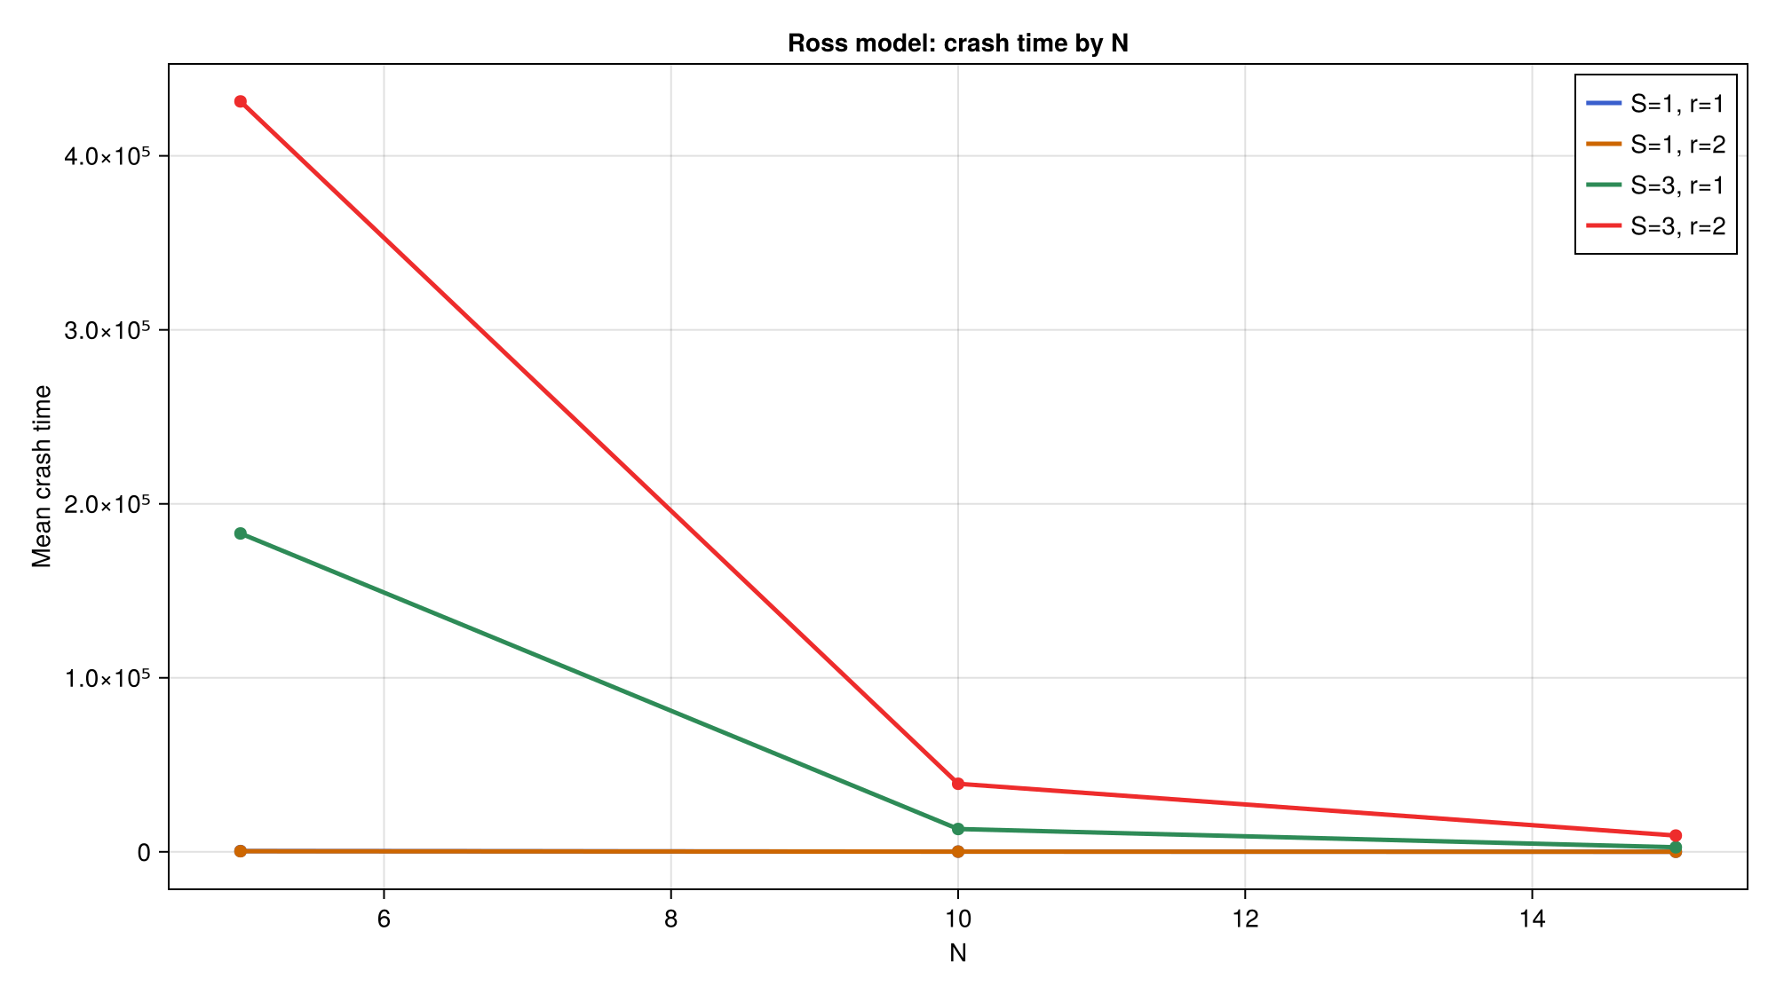
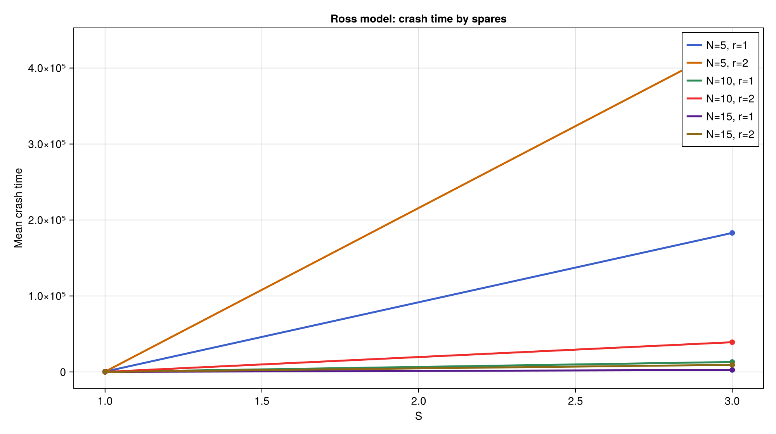
Параметрический анализ модели Росса

Slide 33
Увеличение N ускоряет отказ, а увеличение S многократно повышает среднее время жизни системы.

Slide 34
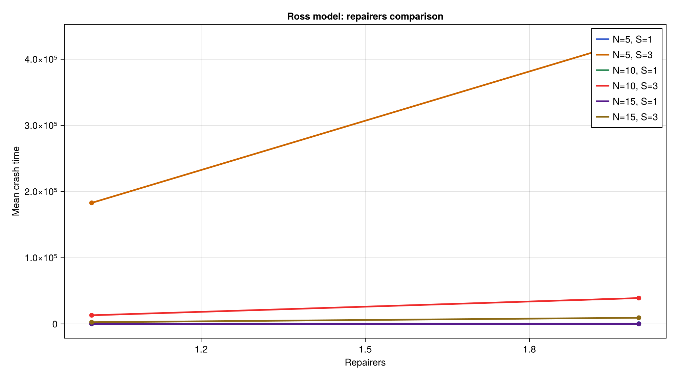
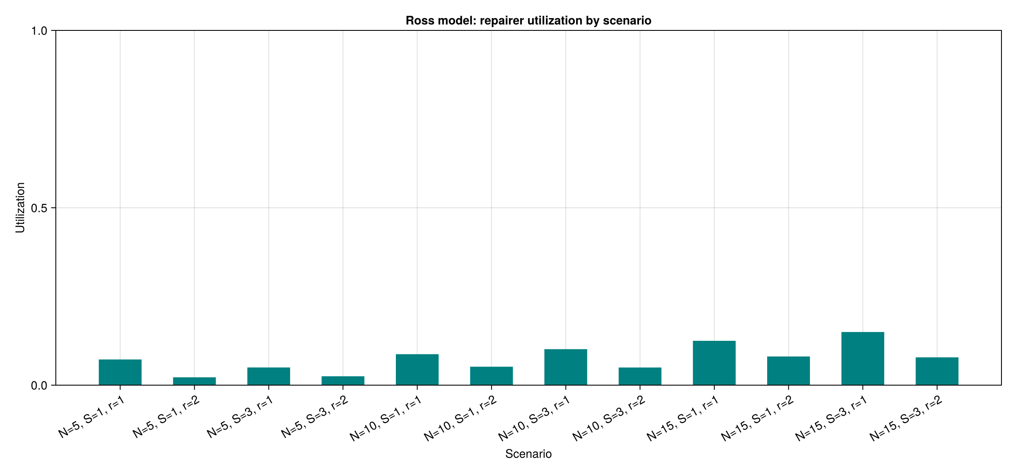
Роль числа ремонтников

Slide 35
Второй ремонтник помогает, но обычно слабее, чем увеличение резерва. Во многих сценариях ремонтники остаются загруженными умеренно.

Slide 36
Воспроизводимость

Slide 37
Literate-артефакты
После scripts/tangle.jl автоматически получены:
mmc_clean.jl, mmc.md, mmc.ipynb
mmc_parameters_clean.jl, mmc_parameters.md, mmc_parameters.ipynb
ross_clean.jl, ross.md, ross.ipynb
ross_parameters_clean.jl, ross_parameters.md, ross_parameters.ipynb

Slide 38
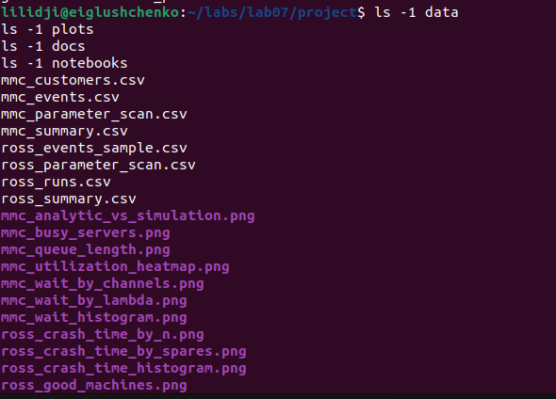
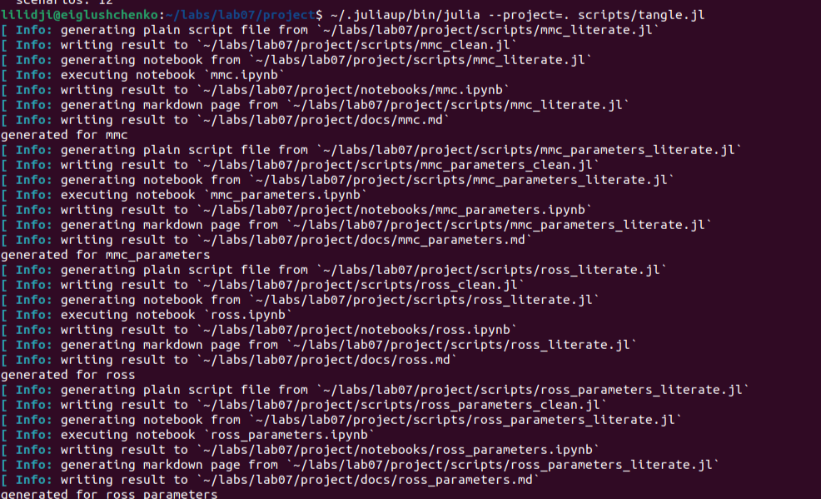
Генерация и проверка артефактов

Slide 39
Сценарий tangle.jl сформировал clean-скрипты, md-файлы и ipynb-ноутбуки. После этого была проверена структура каталогов data, plots, docs и notebooks.

Slide 40
Выводы
Реализована корректная имитация M/M/c с сопоставлением с аналитикой
Показаны устойчивые и неустойчивые режимы по lambda и c
Реализована модель Росса с несколькими ремонтниками
Сравнены имитационные и аналитические оценки времени до отказа
Подготовлены скрипты, таблицы, графики, отчёт и презентация

